Slide 1
O Relevo e sua Representação
Maurício Felzemburgh

Slide 2
Estrutura da Aula
1.0. Formas de representação
1.1. Representação horizontal
a) Pontos cotados
b) Curvas de nível: Mapas topográficos
c) Mapas hipsométricos;
d) Mapas de isodeclividade ou clinográficos;
e) Bacias de visão.
1.2. Representação vertical
a) Perfis topográficos
b) Perfis clinográficos
1.3. Representação tridimensional

Slide 3
Estrutura da Aula
2.0. Obtenção de dados
2.1 Métodos de aquisição de dados
a) Topografia clássica
b) Uso de GPS
c) Detecção remota
2. 2. Modelos para aquisição de dados
a) Rede regular de pontos
b) Rede Irregular de triângulos
3.0. Processo de elaboração de Curvas de Nível
4.0. Declividade

Slide 4
Objetivo
Discutir as aplicações da representação do relevo na arquitetura, engenharia e urbanismo;
Compartilhar conhecimento a respeitos do principais elementos gráficos de representação da altimetria: as curvas de nível e os perfis.

Slide 5
1.
Formas de Representação

Slide 6
1.0. Formas de Representação
A representação do terreno tem aplicações fundamentais nas áreas de meio ambiente, hidrologia, planejamento, arquitetura, engenharia entre outras.
A representação do relevo nos permite planejar a implantação da edificação, identificar soluções de drenagem, acessos, assim como analisar interferências na ventilação e nas vistas planejadas da edificação.

Slide 7
1.0. Formas de Representação
Representação do relevo de uma área pode se dar de diversas formas a depender da metodologia utilizada e do objetivo da representação, a citar:
- Pontos cotados;
- Curvas de nível: Mapas topográficos;
- Mapas hipsométricos;
- Mapas de isodeclividade;
- Bacias de visão;
- Perfis topográficos;
- Representação tridimensional

Slide 8
1.0. Formas de Representação
Mapa
Escala pequena
1/1.000.000
1/250.000
Carta
Escala média
1/250.000
1/25.000
Planta
Escala grande
1/25.000
1/25
Escala
Detalhamento

Slide 9
5.0. Atividade
Uma professora da Disciplina de Geoprocessamento solicitou aos alunos que representassem, por meio de cartogramas, os resultados de estudos multifinalitários realizados no Bairro de Piatã, na cidade de Salvador – Bahia. O referido bairro possui uma área de cerca de 6 km² e um perímetro de 15 km. Foram colocadas à disposição dos alunos três bases cartográficas com as seguintes escalas:
cartograma 1 – escala de 1:10.000;
cartograma 2 - escala de 1:20.000;
cartograma 3 - escala de 1:100.000.
Considerando as informações apresentadas, avalie as afirmações a seguir.

Slide 10
5.0. Atividade
O cartograma 3, por oferecer a possibilidade de representação de mais detalhes, é o mais adequado para representar elementos como ruas, avenidas, praças e equipamentos públicos.
II. O cartograma 2 seria o mais adequado para representar o bairro em todas as suas dimensões, sem perder a qualidade do detalhe, em uma folha de papel A4 (21 cm de largura x 29,7 cm de altura).
III. O cartograma 1, por possuir uma escala grande, é o cartograma que deverá ser usado para a representação dos estudos em um maior nível de detalhamento, como levantamento de prédios/edifícios residenciais.
IV. Os cartogramas 1, 2 e 3, possuem respectivamente, escalas grande, média e pequena.
É correto o que se afirma em:
I e II, apenas
II e III, apenas
I, II e III, apenas
II, III e IV, apenas
I, III e IV, apenas

Slide 11
5.0. Atividade
O cartograma 3, por oferecer a possibilidade de representação de mais detalhes, é o mais adequado para representar elementos como ruas, avenidas, praças e equipamentos públicos.
Falsa: a escala do cartograma 3 (1:100.000) é uma escala média, onde cada 1 cm no mapa, corresponde a 1 km na realidade. Assim sendo, a mesma não oferta a possibilidade de detalhar ruas, avenidas, praças e equipamentos públicos de um bairro com 6km² de área em um cartograma. Para tal feito, é necessária a adoção de uma escala grande.

Slide 12
5.0. Atividade
II. O cartograma 2 seria o mais adequado para representar o bairro em todas as suas dimensões, sem perder a qualidade do detalhe, em uma folha de papel A4 (21 cm de largura x 29,7 cm de altura).
Verdadeira: levando-se em consideração as dimensões do bairro (6 km²), e correlacionando-a com a escala do cartograma 2 (1:20.000) onde 1 cm no mapa, corresponde a 200 metros na realidade, tal cartograma seria o mais adequado para representar o bairro de Piatã em todas as suas dimensões sem perder a qualidade no detalhe, numa folha de papel A4 (21cm X 29,7cm). Numa folha de A4, considerando a escala de 1:20.000 é possível representar uma área de até 20 km².

Slide 13
5.0. Atividade
III. O cartograma 1, por possuir uma escala grande, é o cartograma que deverá ser usado para a representação dos estudos em um maior nível de detalhamento, como levantamento de prédios/edifícios residenciais.
Verdadeira: o cartograma 1, que possui a escala de 1:10.000, onde cada um 1 cm no mapa corresponde a 100 metros da realidade, é o cartograma que oferece a possibilidade de representação dos estudos em um maior nível de detalhamento, sendo assim, considerada como uma escala grande.

Slide 14
5.0. Atividade
IV. Os cartogramas 1, 2 e 3, possuem respectivamente, escalas grande, média e pequena.
Falsa: de acordo com o documento Noções Cartográficas para Base Operacional Geográfica - Módulo II do Instituto Brasileiro de Geografia e Estatística - IBGE, as escalas de 1:10.000 e 1:20.000 (cartogramas 1 e 2) são escalas grandes. Enquanto escala de 1:100.000 (cartograma 3) é considerada uma escala média.
É correto o que se afirma em:
I e II, apenas
II e III, apenas
I, II e III, apenas
II, III e IV, apenas
I, III e IV, apenas

Slide 15
1.0. Formas de Representação
1.1. Representação Horizontal
a) Pontos cotados;
- representa-se na superfície a localização do pontos e sua respectiva altura em relação do referencial;
- apesar de conter basicamente o mesmo nível de informação de uma curva de nível, a leitura não é tão intuitiva levando a dificuldades de interpretação.

Slide 16
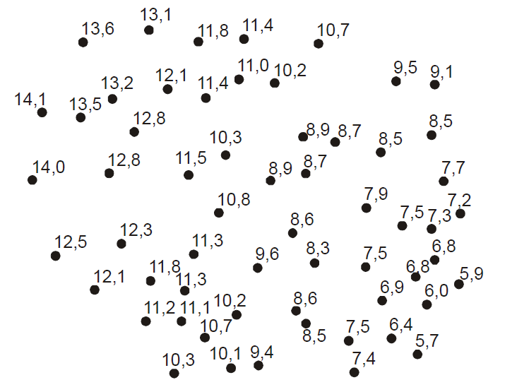
1.0. Formas de Representação
Exemplo
'
Fonte: (ALVAREZ et al).

Slide 17
1.0. Formas de Representação
1.2. Representação Horizontal
b) Curvas de nível: mapa topográfico
- Chamamos de curva de nível o lugar geométricos do pontos de mesma altura.
- Corresponde à projeção de planos horizontais equidistantes que cortam o relevo tridimensional do terreno;
Fonte: (ALVAREZ et al).

Slide 18
1.0. Formas de Representação
1.2. Representação Horizontal
b) Curvas de nível: mapa topográfico
Podem ser obtidas basicamente por três processos diferentes:
- Projeção
- Interpolação gráfica
- Interpolação numérica
Fonte: (ALVAREZ et al).

Slide 19
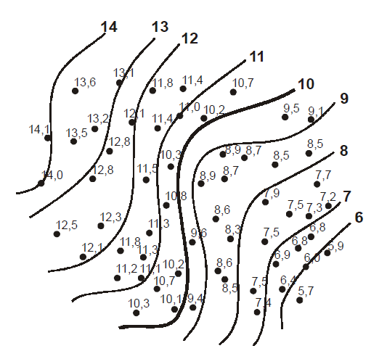
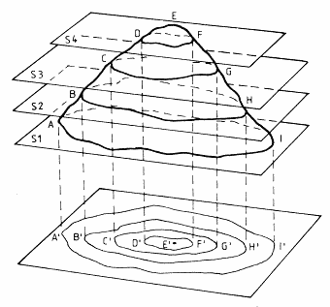
1.0. Formas de Representação
Fonte: (ALVAREZ et al).

Slide 20
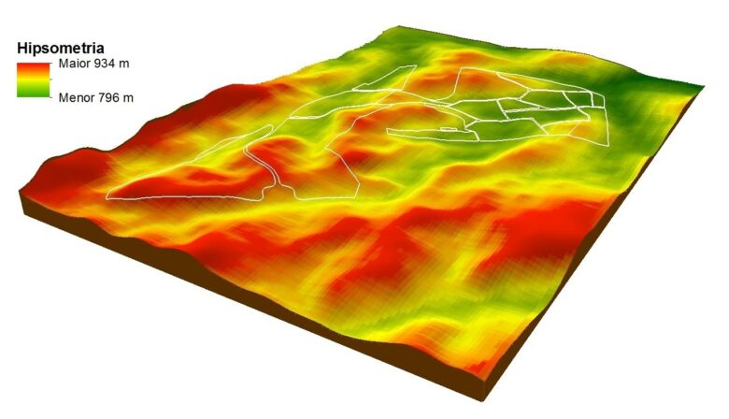
1.0. Formas de Representação
1.2. Representação Horizontal
c) Mapas hipsométricos
- Nos mapas ou plantas hipsométricos, as diferenças de altura são representadas por colorações diferentes, conforme legenda específica.
- O objetivo é ter um representação com visualização mais clara do que simplesmente através das curvas de nível.
Fonte: (ALVAREZ et al).

Slide 21
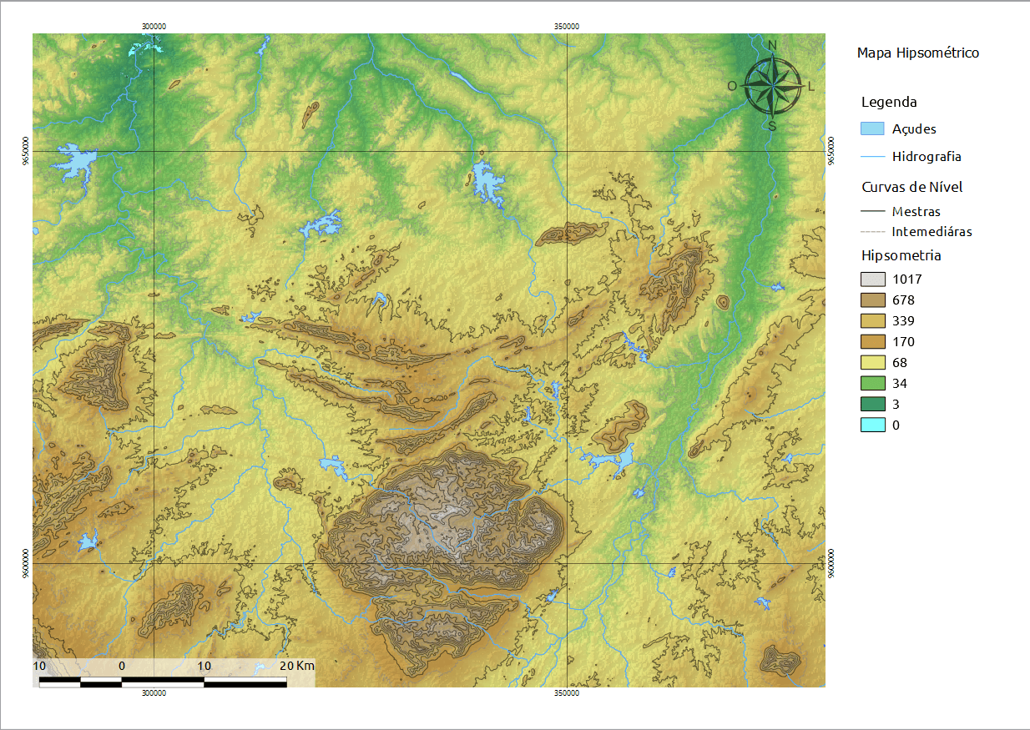
https://i2.wp.com/narceliodesa.com/wp-content/uploads/2014/01/Como-criar-mapas-hipsom%C3%A9tricos-C%C3%B3pia.png

Slide 22
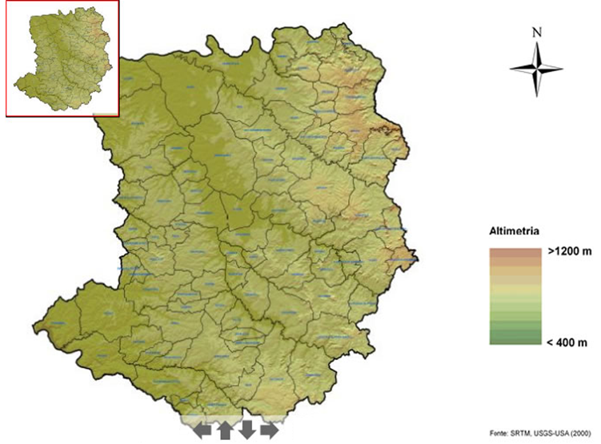
Fonte: www.abagrp.org.br

Slide 23
1.0. Formas de Representação
1.2. Representação Horizontal
d) Mapas de isodeclividade ou clinográficas
- Representam através de cores áreas de mesma declividade
Fonte: (ALVAREZ et al).

Slide 24
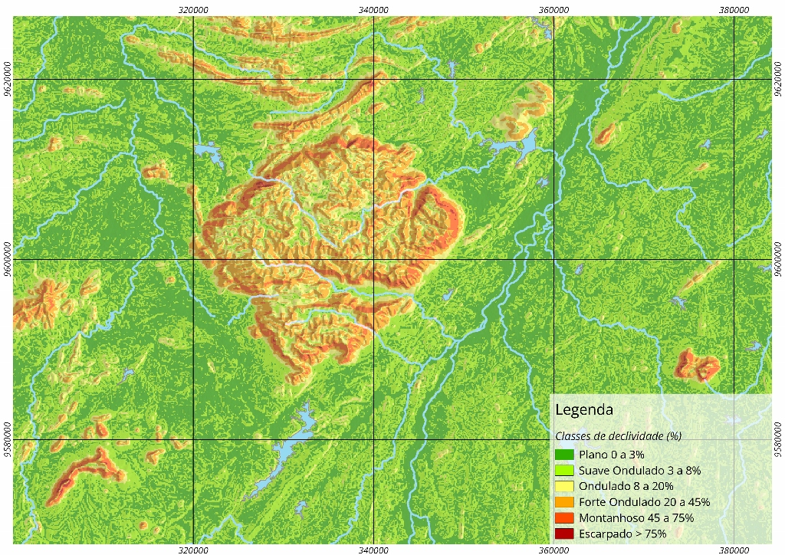
https://narceliodesa.com/criando-um-mapa-declividade-no-qgis/

Slide 25
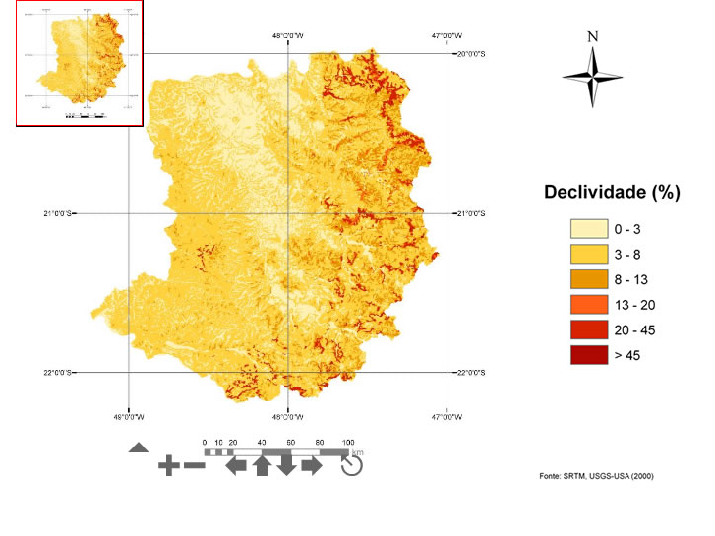
Fonte: www.abagrp.org.br

Slide 26
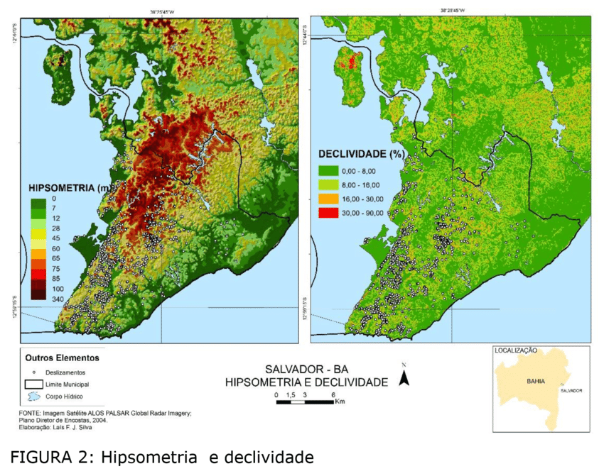
https://www.researchgate.net/figure/Hipsometria-e-declividade-de-Salvador-BA-com-ocorrencias-de-deslizamentos_fig2_334045641

Slide 27
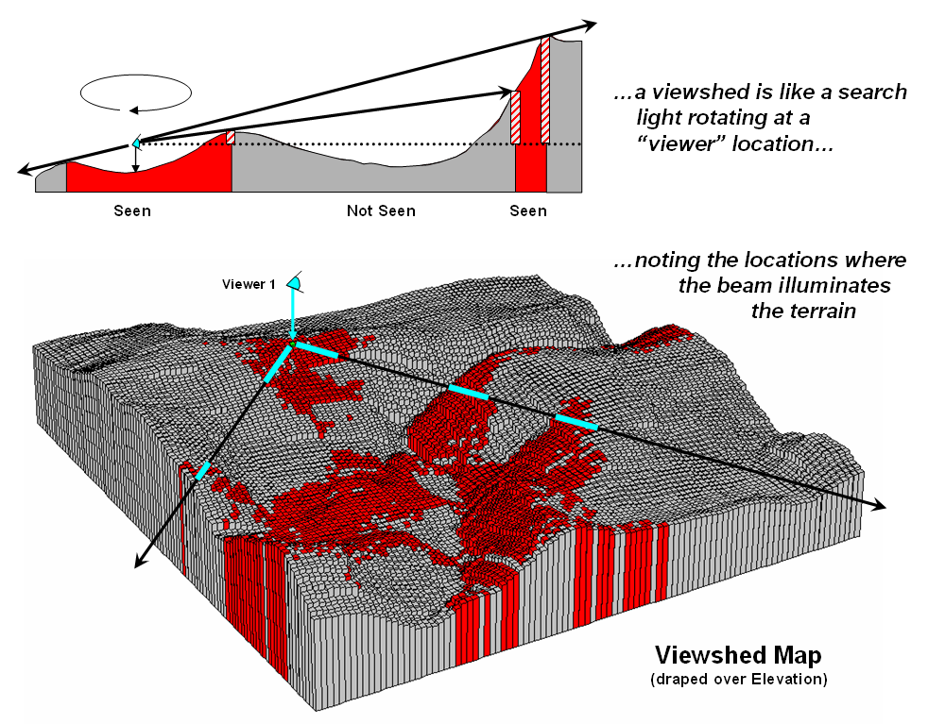
1.0. Formas de Representação
e) Viewshed ou bacia de visão
- representa conjunto de pontos na paisagem visíveis a partir de um ponto determinado, considerando as barreiras visuais relacionadas ao relevo.
http://www.innovativegis.com

Slide 28
1.0. Formas de Representação
http://www.innovativegis.com

Slide 29
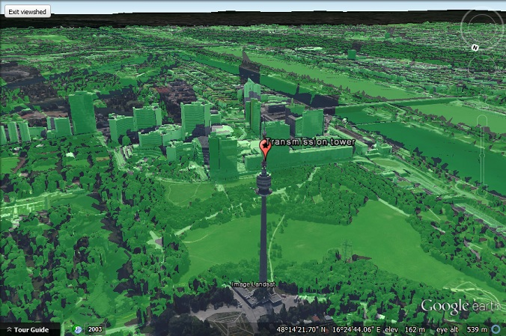
https://www.gearthblog.com/

Slide 30
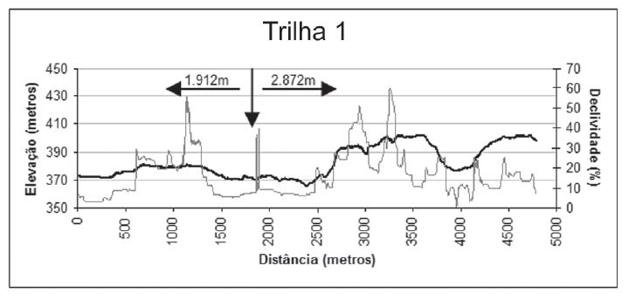
1.0. Formas de Representação
1.3. Representação Vertical
a) Perfis Topográficos. Expressam diferentes cotas ao longo de uma linha de corte estabelecida.
b) Perfis Clinográficos. Expressam as variações de declividades ao longo de um linha corte escolhida.
http://www6.ufrgs.br/seerbio/ojs/index.php/rbb/article/viewFile/1949/1094

Slide 31
1.0. Formas de Representação
1.4. Representação Tridimensional
a) Maquetes
b) Modelos Digitais de Elevação (MDE) ou Digital Elevation Model (DEM)

Slide 32

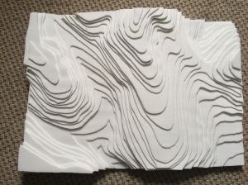
1.0. Formas de Representação
https://br.freepik.com/
https://edificarto.wordpress.com/tag/curvas-de-nivel/

Slide 33
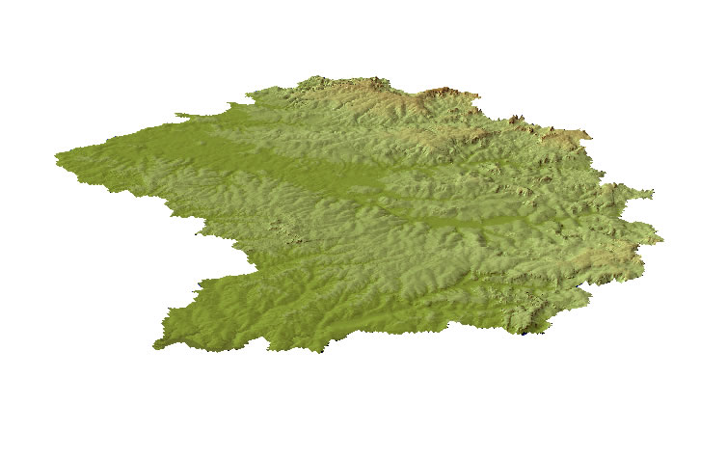
1.0. Formas de Representação
Exemplo representação tridimensional
http://www.abagrp.org.brr

Slide 34
1.0. Formas de Representação
1.4. Representação Tridimensional
b) Modelos Digitais de Elevação (MDE) ou Digital Elevation Model (DEM)
Modelo Digital de Superfície (MDS) ou Digital Surface Model (DSM)
Modelo Digital de Terreno (MDT) ou Digital Terrain Model (DTM )

Slide 35
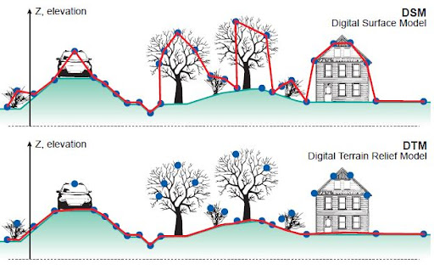
1.0. Formas de Representação
http://www.charim.net/datamanagement/32

Slide 36
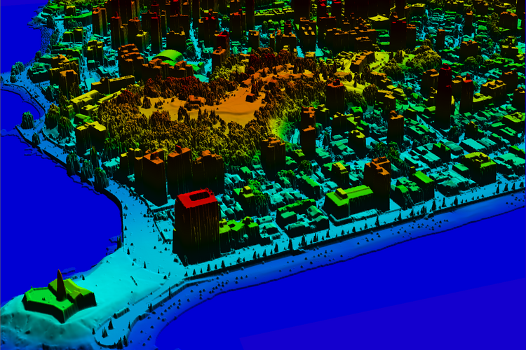
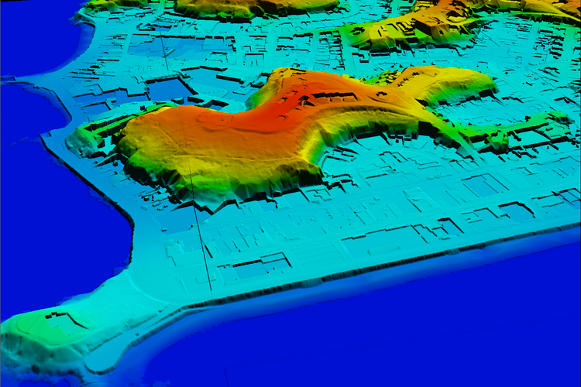
1.0. Formas de Representação
MDS
MDT
http://cartografia.salvador.ba.gov.br/index.php/menu-cartografia/cartografia-de-referencia

Slide 37
2.
Obtenção de Dados

Slide 38
2.0. Obtenção de Dados
2.1 Métodos de aquisição de dados
a) Topografia clássica
b) Uso de GNSS
c) Fotogrametria
d) Detecção remota
- LIDAR – Light Detection And Ranging (topografia e batimetria);
- SONAR – Sound Navigation and Ranging (batimetria).
- InSAR – Interferometric Synthetic Aperture Radar.

Slide 39
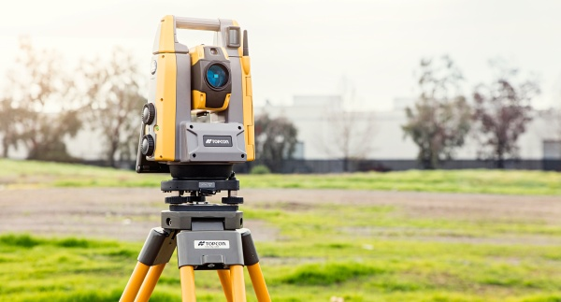
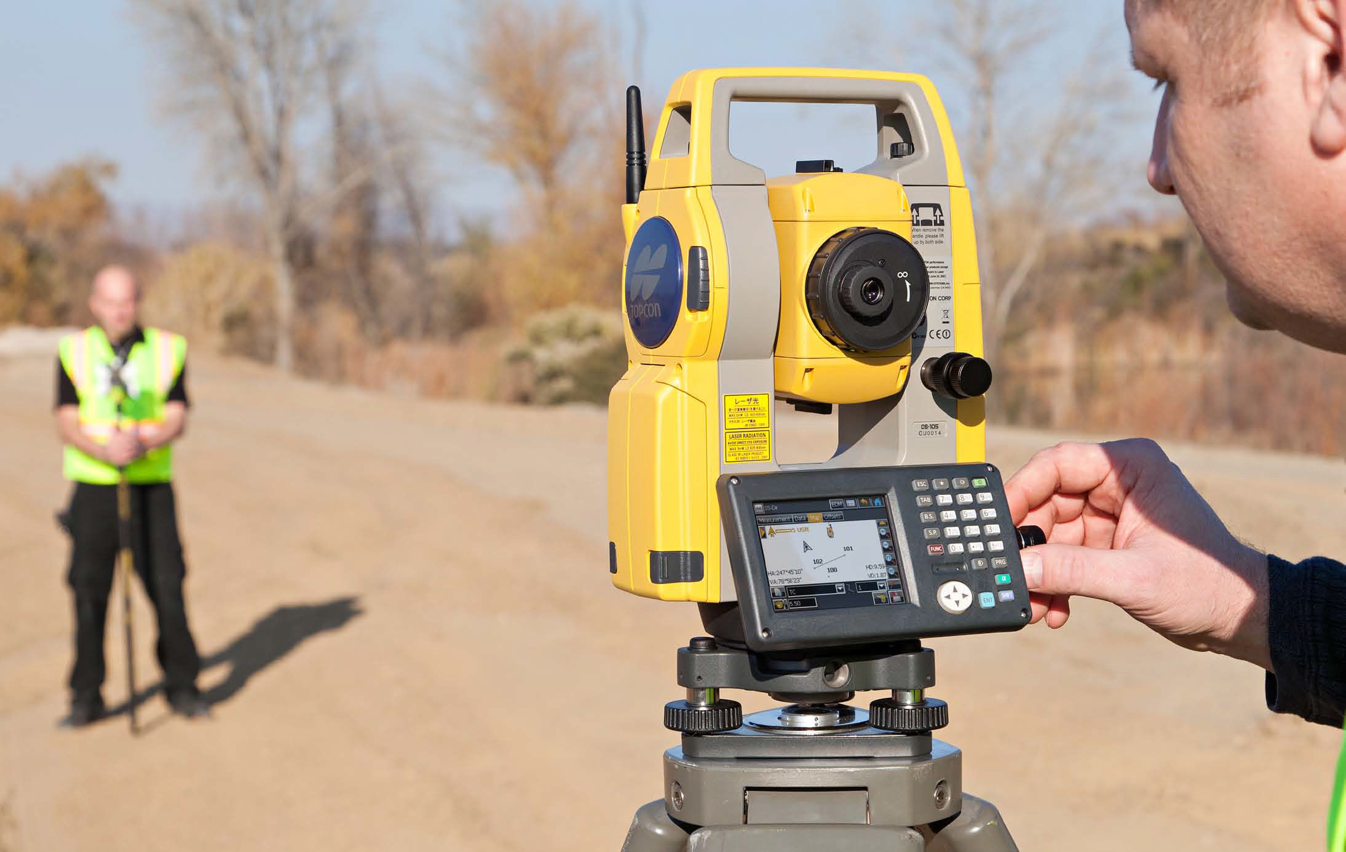
2.0. Obtenção de Dados
a) Topografia clássica
https://biomapengenharia.com.br/

Slide 40
2.0. Obtenção de Dados
b) Sistema Global de Navegação por Satélite ou Global Navigation Satellite System (GNSS)
Consistem em sistemas de posicionamento por satélites artificiais.
Para conseguir coordenar com eficiência um sistema global de localização são necessários pelo menos 24 satélites, fornecendo uma possível interação do receptor com pelo menos 4 satélites para reconhecimento de sua posição. Os satélites emitem continuamente um sinal de rádio, permitindo aos receptores o cálculo de sua posição.
São exemplos de Sistemas Globais de Navegação além do Global Positioning System (GPS), o sistema russo GLONASS, o europeu GALILEO e o chinês BEIDOU.

Slide 41
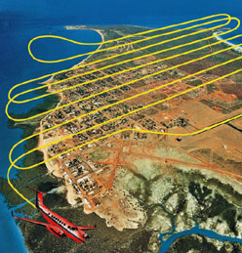
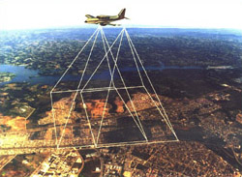
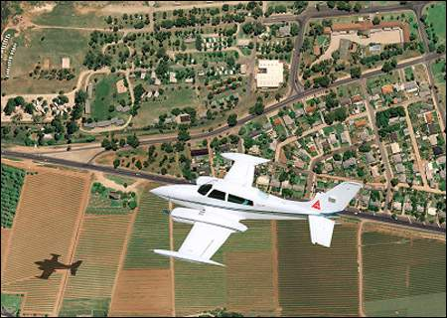
2.0. Obtenção de Dados
c) Fotogrametria
A Aerofotogrametria refere-se às operações fotogramétricas realizadas com fotografias da superfície terrestre obtidas por uma câmara de precisão acoplada em uma aeronave, com o eixo ótico do sistema de lentes mais próximo da vertical possível.

Slide 42
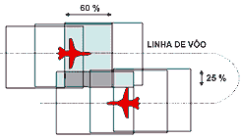
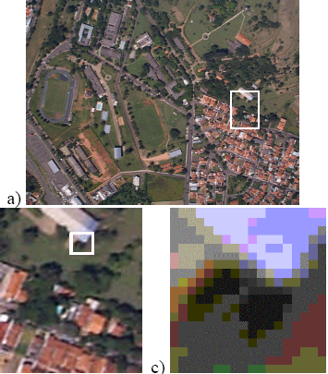
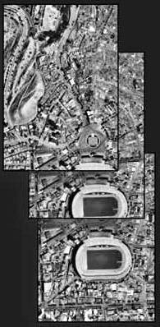
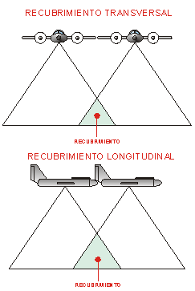
Fotogrametria Aérea ou Aerofotogrametria

Slide 43
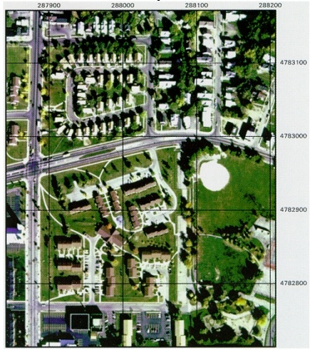
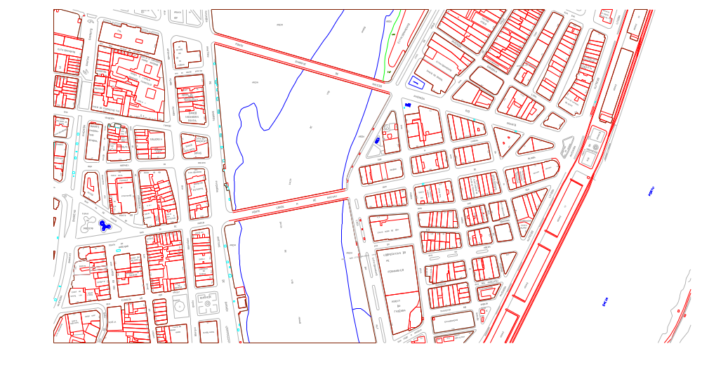
2.0. Obtenção de Dados
    Produtos Digitais
Produtos Raster:
  Ortofotos, ortofotocartas, mosaicos
Produtos Vetoriais:
  Plantas, Cartas e Mapas

Slide 44
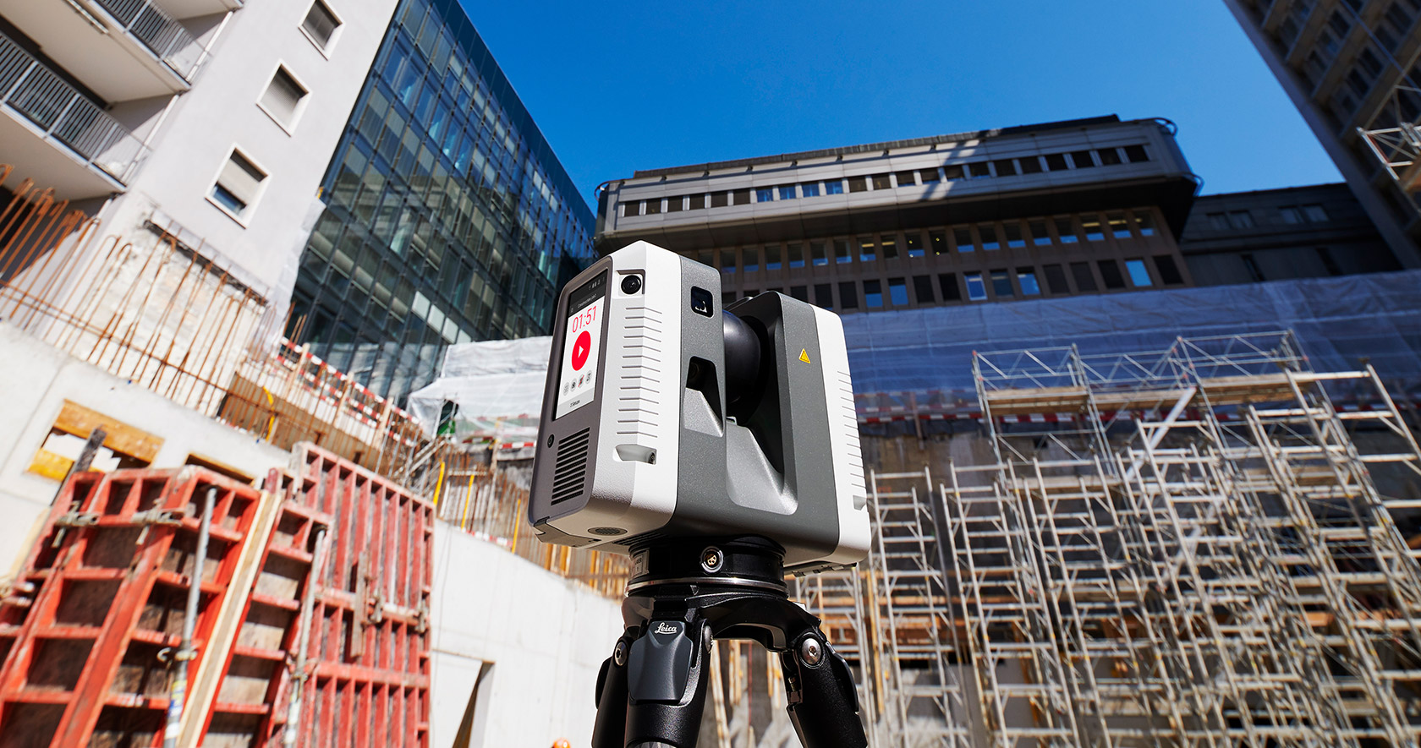
2.0. Obtenção de Dados
d) Detecção remota
LIDAR (Light Detection And Ranging) é uma tecnologia óptica de detecção remota que mede propriedades da luz refletida permitindo a leitura de distância e outras informações de um objeto.
https://leica-geosystems.com/pt-br/products/laser-scanners

Slide 45
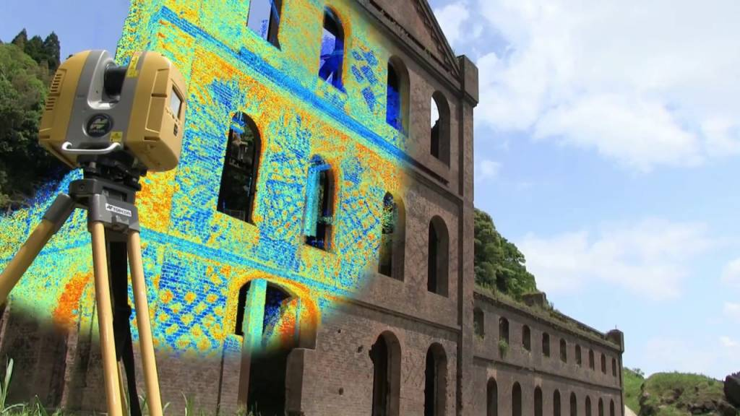
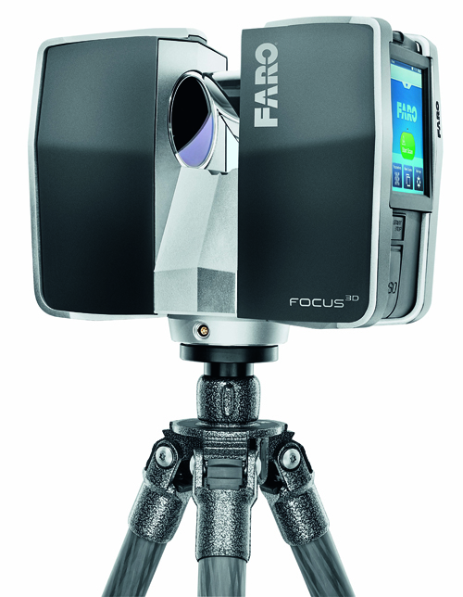
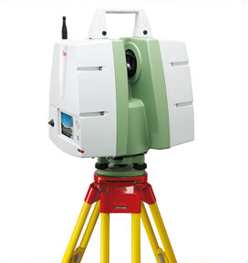
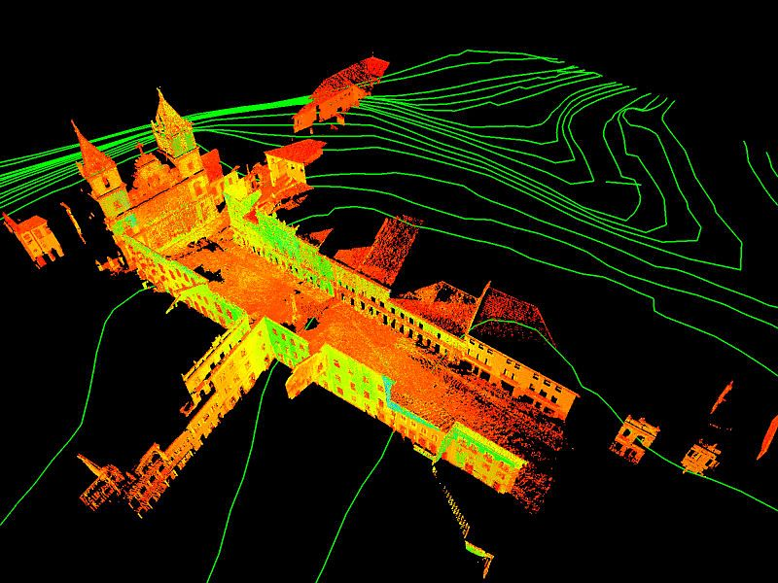
2.0. Obtenção de Dados
5.0. Principais definições
https://www.embratop.com.br/site/laser-scanner-3d-e-um-olhar-sobre-o-futuro/
https://mundogeoconnect.com/2020/seminario-topografia-3d-e-laser-scanning-no-droneshow-e-mundogeo-connect-100-online-em-setembro/
www. http://www.litholdoengenharia.com.br/laser-scanner-3d.php.com

Slide 46
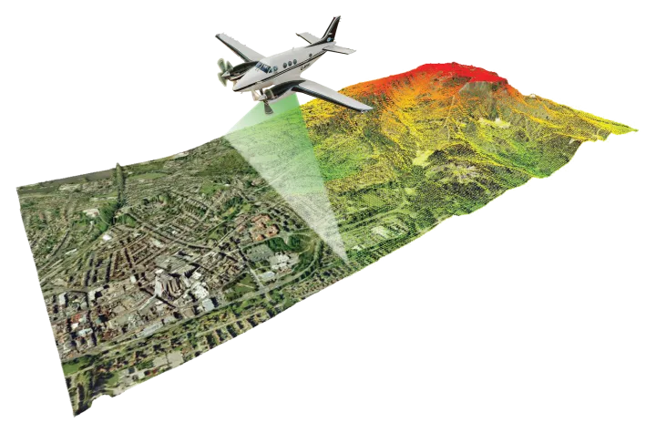
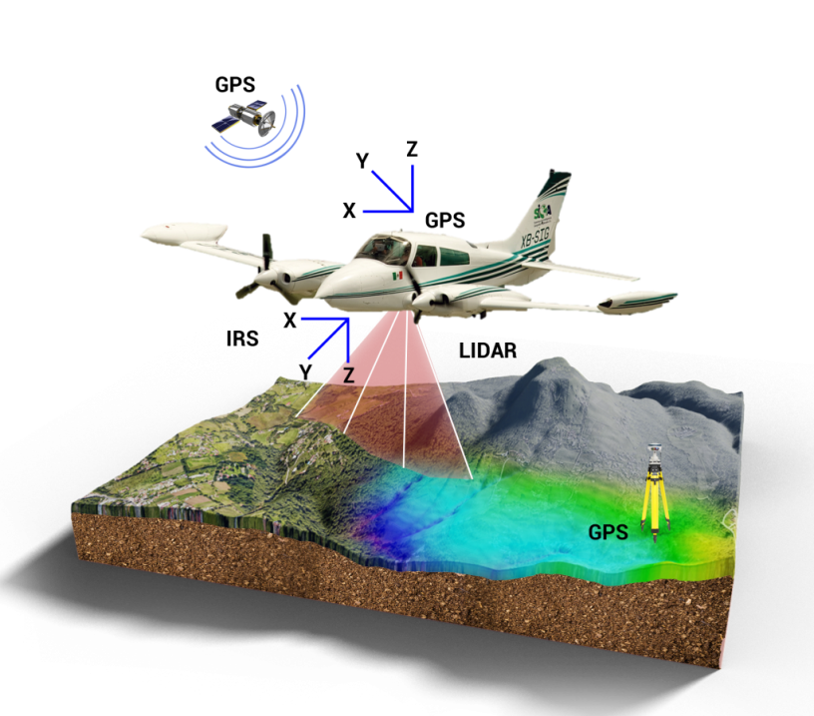
2.0. Obtenção de Dados

Slide 47
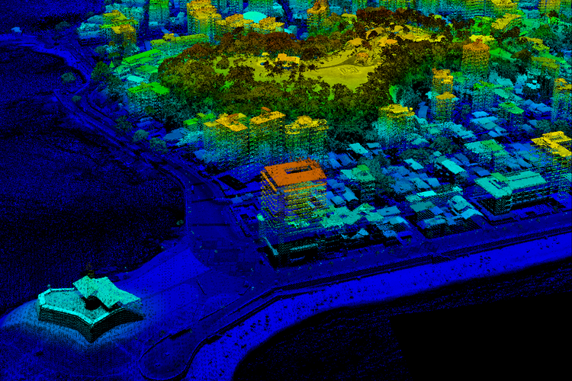
2.0. Obtenção de Dados
Coleta de dados do aerolevantamento por Sistema de Perfilamento à Laser nos 415 Km2 da área continental, insular e adjacências, sobrevoada por uma aeronave equipada com sensor laser RIEGL modelo VQ480 e câmera digital PhaseOne modelo IXU 1000-R
http://cartografia.salvador.ba.gov.br

Slide 48
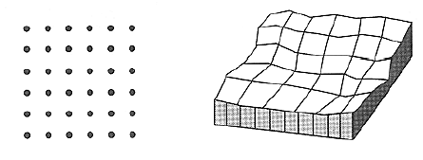
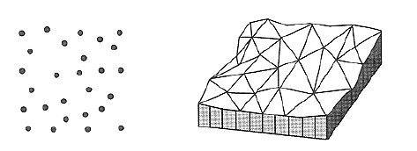
2.0. Obtenção de Dados
2.2. Modelos para aquisição de dados
a) Rede regular de pontos
b) Rede Irregular de triângulos
https://metrica.zendesk.com/

Slide 49
3.
Processos de Elaboração

Slide 50
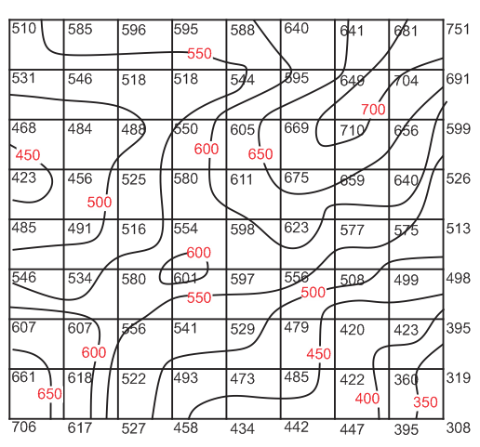
3.0. Processo de Elaboração
3.1. Desenho de Curvas de Nível
https://docplayer.com.br/17133142-Interpolacao-das-curvas-de-nivel-no-programa-surfer-8-0-atraves-de-imagens-do-google-earth.html

Slide 51
3.0. Processo de Elaboração
3.1. Desenho de Curvas de Nível
a) Considerações sobre as curvas de nível
- Duas curvas de nível não cruzam. Se isso aparentemente ocorrer é porque um curva passa sob a outra devendo ser representada com uma linha tracejada ou pontilhada;
- Uma curva de nível sempre fecha-se em si mesma, dentro ou fora dos limites do papel;
- Uma curva de nível não pode bifurcar-se;
- Terrenos planos apresentam curvas de nível espaçadas; em terrenos acidentados as curvas de nível mais próximas uma das outras.
- Para facilitar a interpretação do terreno são usadas curvas com traço reforçado, normalmente as múltiplas de 5 metros, que são denominadas curvas mestras.
- Por convenção, as linhas de representação das curvas de níveis não apresentam cantos.

Slide 52
3.0. Processo de Elaboração
3.1. Desenho de Curvas de Nível
b) Vantagens da representação por curvas de nível
- A aplicação da equidistância gráfica nos permite rapidamente ter noção da declividade no terreno representado;
- Fácil leitura;
- Simplificação da planta, fazendo com que esta possa abrigar mais informações;
- Cálculo da cota em qualquer ponto.
c) Desvantagens da representação por curvas de nível
- Imprecisão;
- Em terrenos muito planos, as curvas são muito afastadas perdendo a função de representação do relevo;
- Em terreno com declividades muito acentuadas a representação trona-se complexa;

Slide 53
4.
Declividade

Slide 54
4.0. Declividade
Declividade
A declividade é a expressão da inclinação do terreno, dada pela relação entre a diferença de nível entre dois pontos e a distância horizontal que separa estes dois pontos. (ORTH, dora)
Pode ser expressa de diversas maneiras:
- valor do ângulo de inclinação;
- valor da tangente;
- percentual.

Slide 55
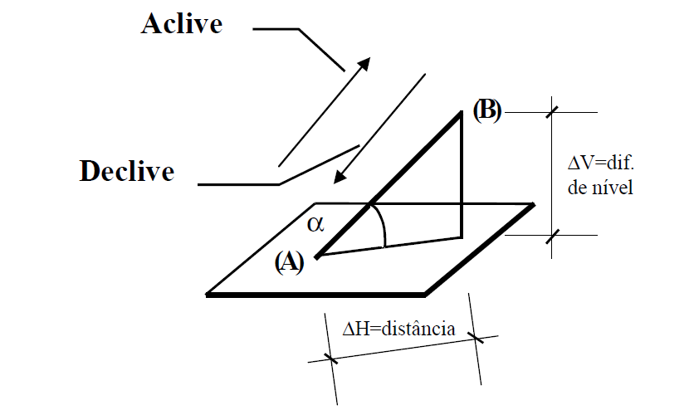
4.0. Declividade
Declividade
DV = Diferença de altura BC (Eqüidistância vertical)
DH = Distância horizontal AC (distância entre os pontos)
Declividade (D) é a relação : dV/dH
Quando expressamos em percentual a declividade de uma inclinação:
Rampa = D x 100 = (dV/dH) x 100
Fonte. http://www.ltc.ufes.br/

Slide 56

Obrigado
Dúvidas?
mauricio.vidal@fieb.org.br
@felzemburgh
@felzemburgh

